Slide 1
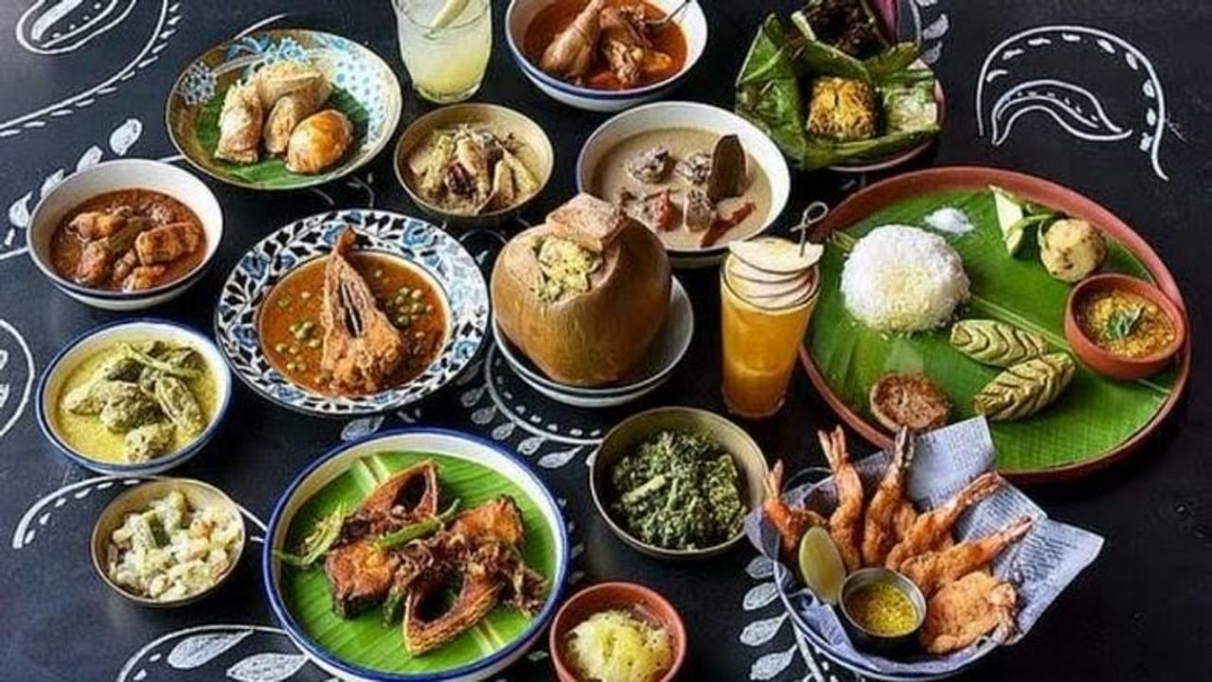
আজকের পাঠে সবাইকে স্বাগত

Slide 2
পরিচিতি
সুলতানা রাজিয়া
সহকারী শিক্ষক
বীরগঞ্জ মডেল সরকারি প্রাথমিক বিদ্যালয়
বীরগঞ্জ,দিনাজপুর।
E-mail-sultanarazia11185@gmail.com
শ্রেনিঃ চতুর্থ
বিষয়ঃ বাংলাদেশ ও বিশ্ব পরিচয়
তারিখঃ 01/08/2022 খ্রি.

Slide 3
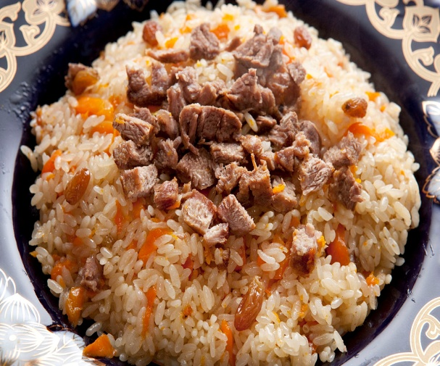
ছবিতে আমরা কী দেখতে পাচ্ছি?
চল আমরা কিছু ছবি দেখি?
হ্যাঁ,বিভিন্ন ধরনের খাবার

Slide 4
তোমাদের পছন্দের খাবার গুলো কী কী?
পায়েস
পিঠা
দই
পোলাও
মাংস
বিরিয়ানি

Slide 5
এই খাবার গুলো কী বাংলাদেশে না অন্য দেশেও পাওয়া যায়?
পায়েস
পিঠা
দই
পোলাও
মাংস
বিরিয়ানি
হ্যাঁ,কিছু কিছু দেশেও এই খাবার গুলো পাওয়া যায়।

Slide 6
আজকে আমরা জানবো
আমাদের
সংস্কৃতি
খাবার সর্ম্পকে

Slide 7
এই পাঠ শেষে শিক্ষার্থীরা…
১৫.৩.1
বাংলাদেশের সংস্কৃতি (ভাষা ,খাদ্য ,পোশাক,আচার অনুষ্ঠান,লোকজ গান ইত্যাদি) সংক্ষেপে বর্ণনা করতে পারবে।
শিখনফল
15.3.2
বাংলাদেশের সংস্কৃতির প্রতি শ্রদ্ধা দেখাবে।
15.2.3
বাংলাদেশের সংস্কৃতির চর্চা ও সংরক্ষণে উদ্বুদ্ধ হবে।

Slide 8
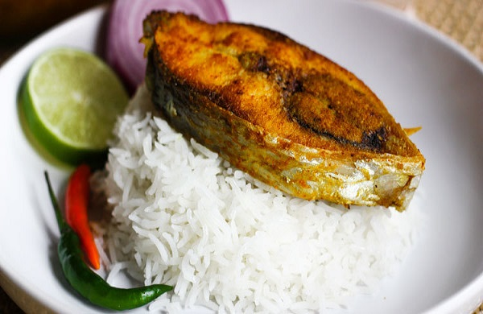
ছবিটি দেখ এবং পর্যবেক্ষন কর
কথায় আছেনা মাছে ভাতে বাঙালি। মাছ ও ভাত আমাদের প্রধান খাবার ।

Slide 9
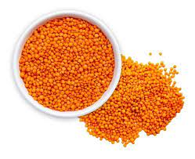
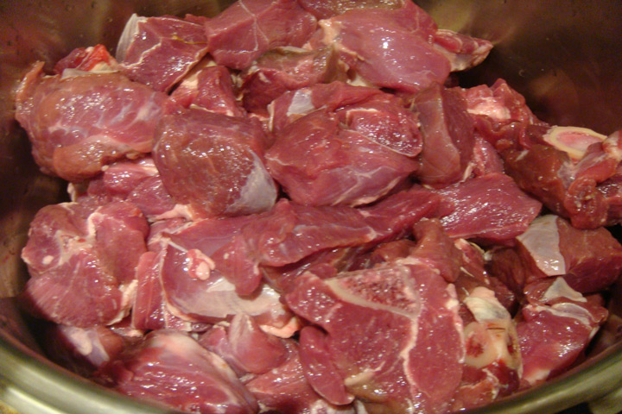
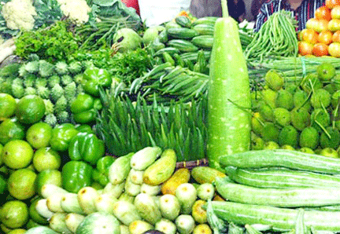
ছবিটি দেখ এবং পর্যবেক্ষন কর
ডাল
মাংস
সবজি
এছাড়াও আমারা ডাল,মাংস ও নানা শাক সবজি খাই
এবং খাবারকে সুস্বাদু করার জন্য মশলা ব্যবহার করি।

Slide 10
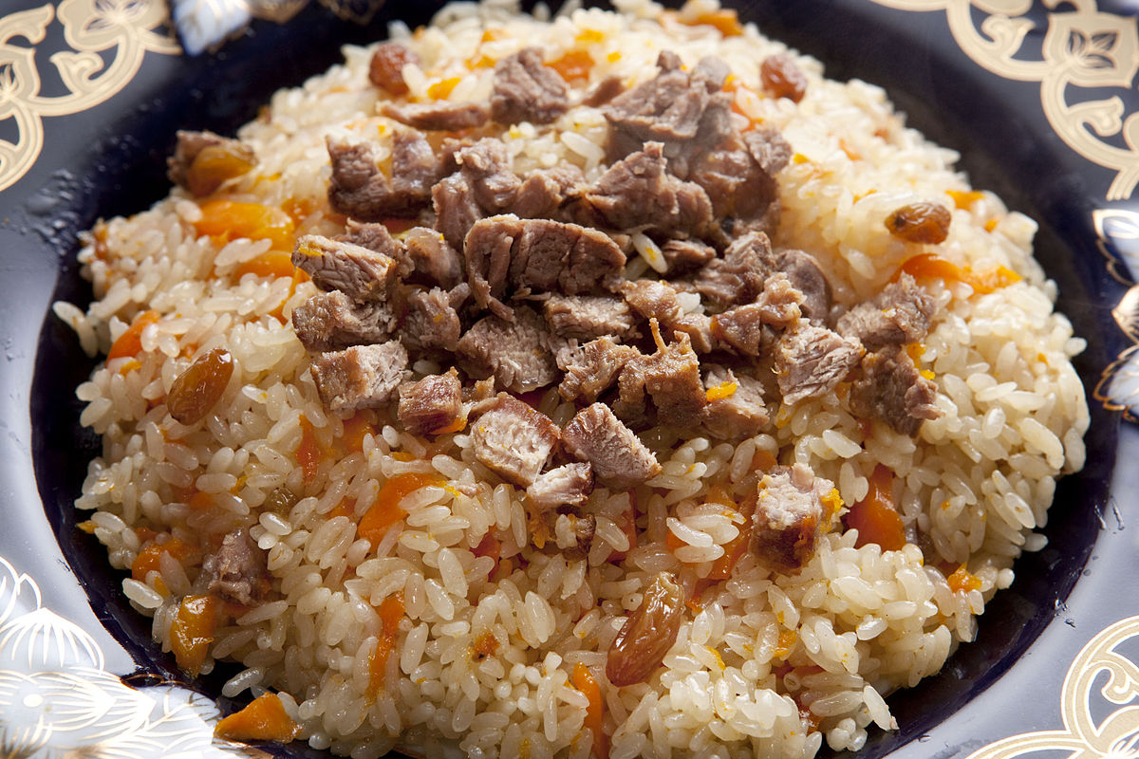
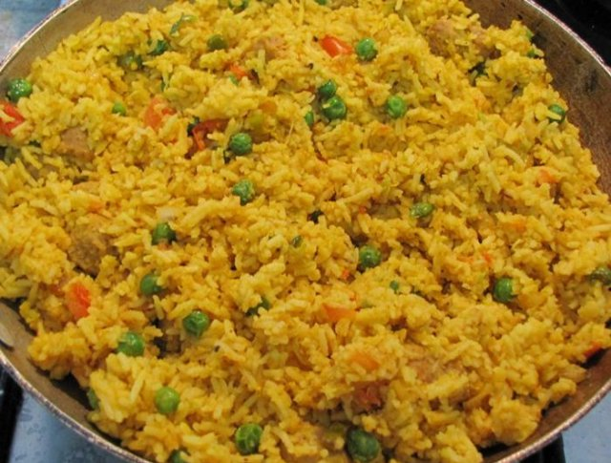
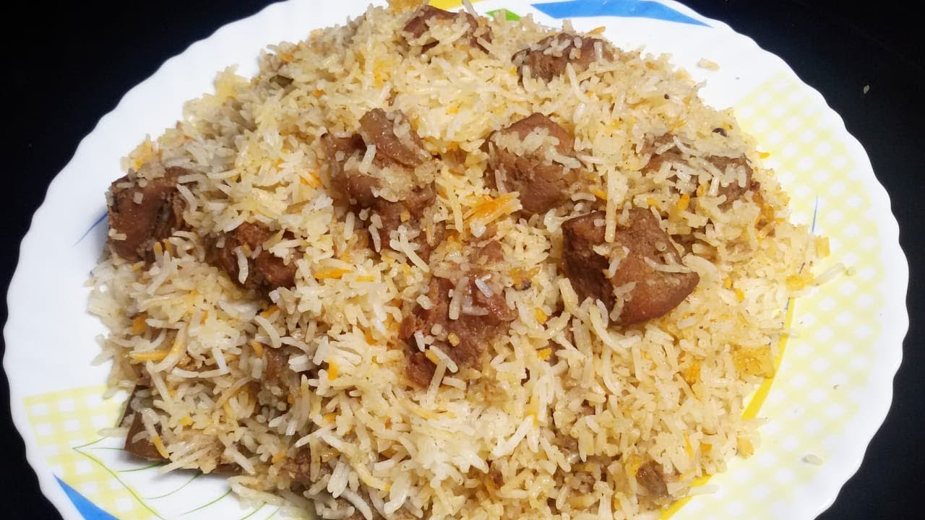
ছবিটি দেখ এবং পর্যবেক্ষন কর
পোলাও
খিচুড়ি
মাংস,বিরায়ানি
বিশেষ অনুষ্ঠানে আমরা সাধারণত পোলাও –মাংস,বিরায়ানি এবং খিচুড়ি খাই। বৃষ্টির দিনে খিচুড়ি খাওয়া বাঙালিদের সংস্কৃতিতে পরিণত হয়েছে।

Slide 11
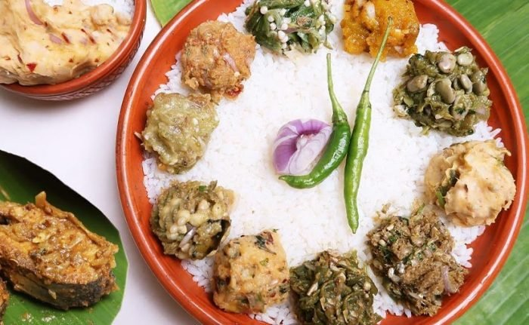
ছবিটি দেখ এবং পর্যবেক্ষন কর
গরম দিনে কৃষক পরিবারে নানারকম ভর্তা,ভাজিও কাচামরিচ দিয়ে পান্তা খাওয়ার প্রচলনরয়েছে।

Slide 12
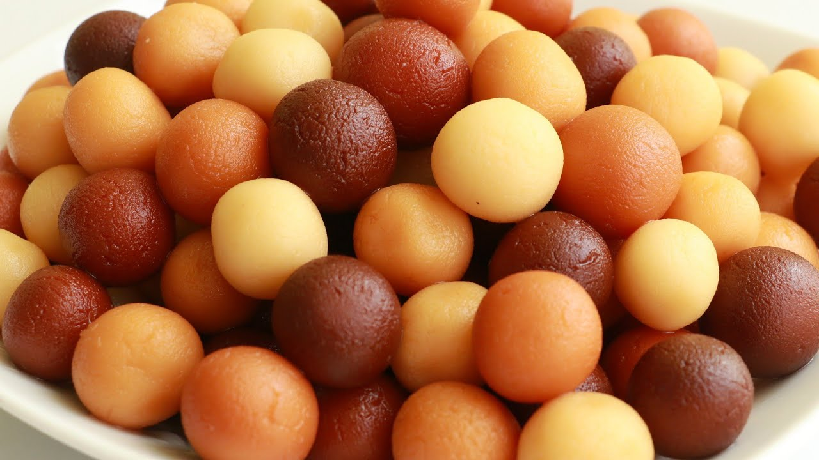
ছবিটি দেখ এবং পর্যবেক্ষন কর
আমরা উৎসব অনুষ্ঠানে মিষ্টি খেতে ভালোবাসি।

Slide 13
ছবিটি দেখ এবং পর্যবেক্ষন কর
পায়েস
ক্ষীর
চমচম
মিষ্টি
দই
আমাদের মিষ্টি খাবার গুলো সাধারণত দুধের তৈরি। যেমন দই,পায়েস,রসগোল্লা,চমচম,ক্ষীর ইত্যাদি।

Slide 14
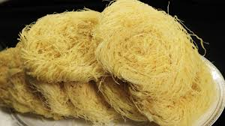
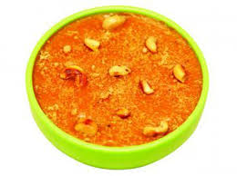
ছবিটি দেখ এবং পর্যবেক্ষন কর
সেমাই
হালুয়া
ঈদের দিনে সেমাই এবং শবেবরাতে হালুয়া তৈরি হয়।

Slide 15
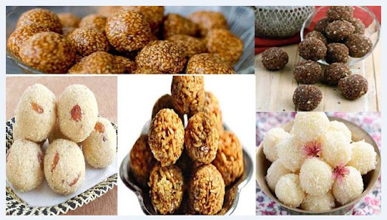
ছবিটি দেখ এবং পর্যবেক্ষন কর
বিভিন্ন পূজা ও উৎসবে হিন্দুরা পায়েস,নাড়ু,মোয়া এবং মুরকি তৈরি করেন।

Slide 16
জোড়ায় কাজ
1.তোমার প্রিয় খাবার নিয়ে জোড়ায় আলোচনা কর
2.বিশেষ অনুষ্ঠানে তোমরা কী খাও তা নিয়ে জোড়ায় আলোচনা কর

Slide 17
একক কাজ
নিচের ছকে দেওয়া উৎসবগুলোতে যেসব মিষ্টি জাতীয় খাবার খাওয়া হয় সেগুলোর নাম লিখ।
ঈদ ও শবে বরাত | পুজা | বড়দিন

Slide 18
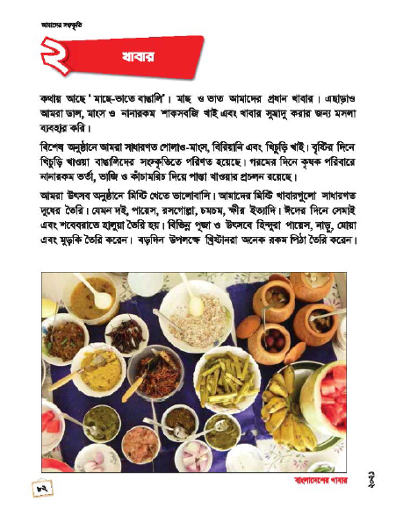
তোমার পাঠ্য বইয়ের ৮২ পৃষ্ঠা বের কর এবং নিরবে পড়।

Slide 19
মূল্যায়ন
1.উৎসবে কোন ধরনের মিষ্টি জাতীয় খাবার খাই।
2.তোমার প্রিয় মিষ্টি খাবার গুলো কী কী?

Slide 20
বাড়ির কাজ
নিচের তালিকাতে দেওয়া রেসিপি করতে কোন কোন উপাদান প্রয়োজন যে কোন একটি রেসিপির তালিকা করে আনবে
1.মাছের তরকারি
2.মাংসের তরকারি
3.সবজি
4.মিষ্টি
5.শরবত

Slide 21
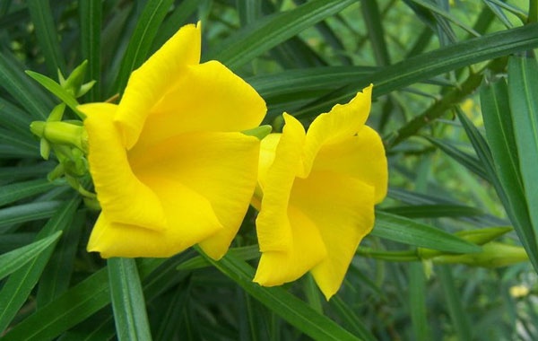
সবাইকে অসংখ্য ধন্যবাদ

